Slide 1
Развивающие игры-тренажеры из бросового материала для формирования математических способностей дошкольников
Муниципальное дошкольное образовательное автономное
учреждение «Детский сад № 106 «Анютины глазки»
комбинированного вида» г. Орска
Подготовила Каракат Н.А.

Slide 2
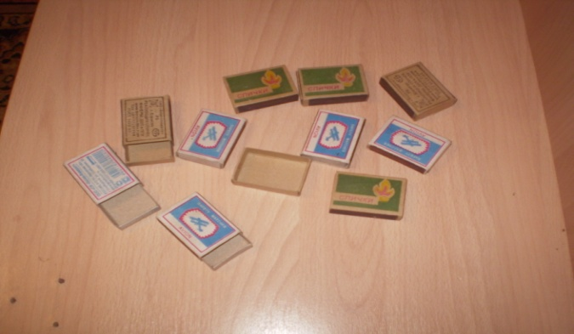
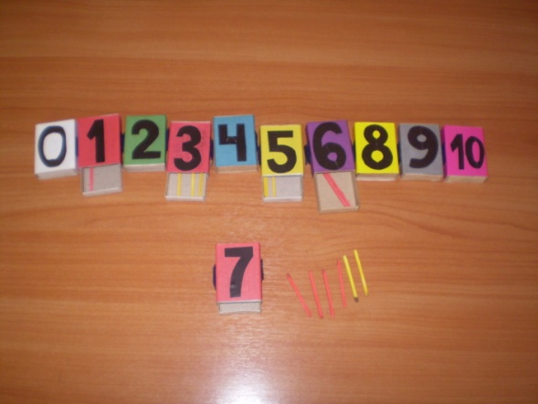
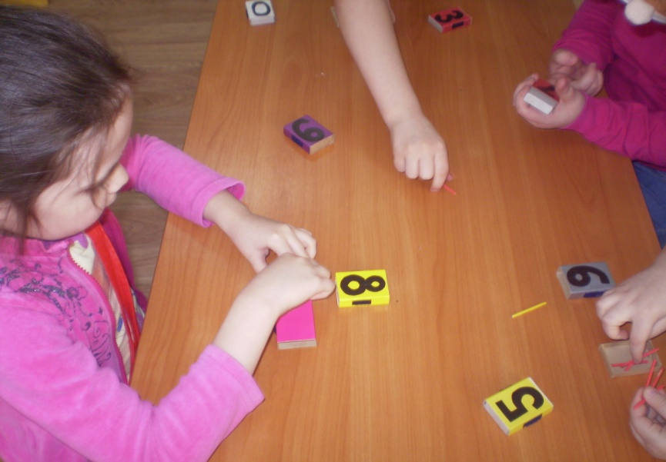
«Математический поезд»
Цель. Совершенствовать умения находить место числа в ряду, считать до 10 и обратно; развить мыслительные операции, внимание, память; соотносить количество предметов и их цифрой. Воспитывать интерес к математическим играм.
Что из это получилось.
Бросовый материал для изготовления игры : спичечные коробки, спички.

Slide 3
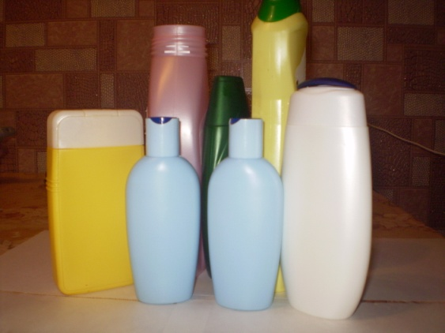
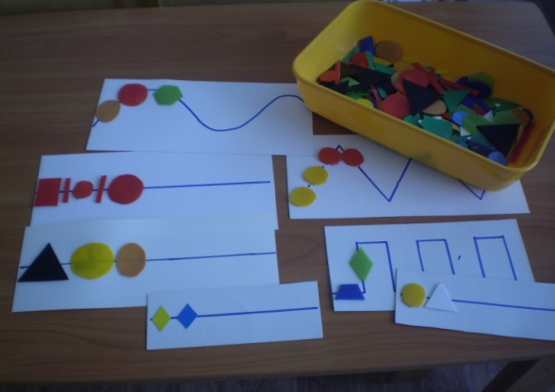
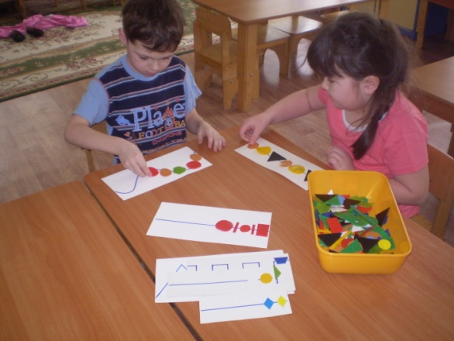
«Продолжи ряд»
Цель. Развить логическое мышление, учить устанавливать закономерность; закрепить знания детей о геометрических фигурах и цветах, воспитывать интерес к математическим играм.
Что из это получилось
Бросовый материал для изготовления игры : пустые пластмассовые упаковки.

Slide 4
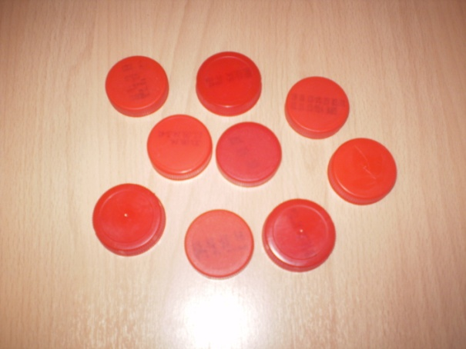
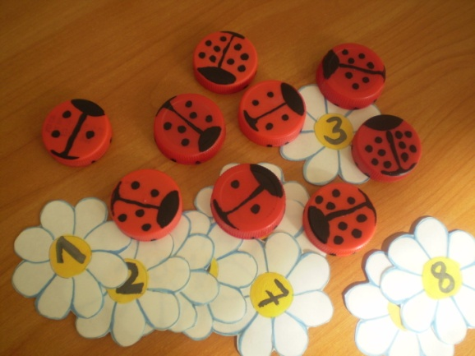
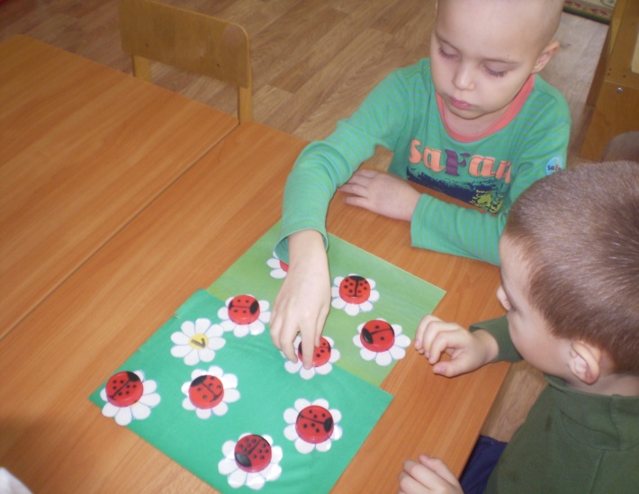
«Божьи коровки»
Цель. Совершенствовать умения считать в пределах 10 и обратно; упражнять нахождении места числа в ряду, сравнения чисел; развить мыслительные операции, внимание, память и умения ориентироваться на плоскости; воспитывать интерес к математическим играм.
Что из это получилось.
Бросовый материал для изготовления игры: красные крышки.

Slide 5
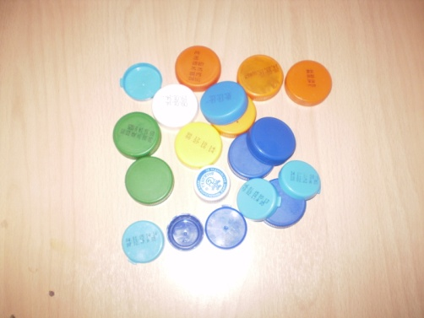
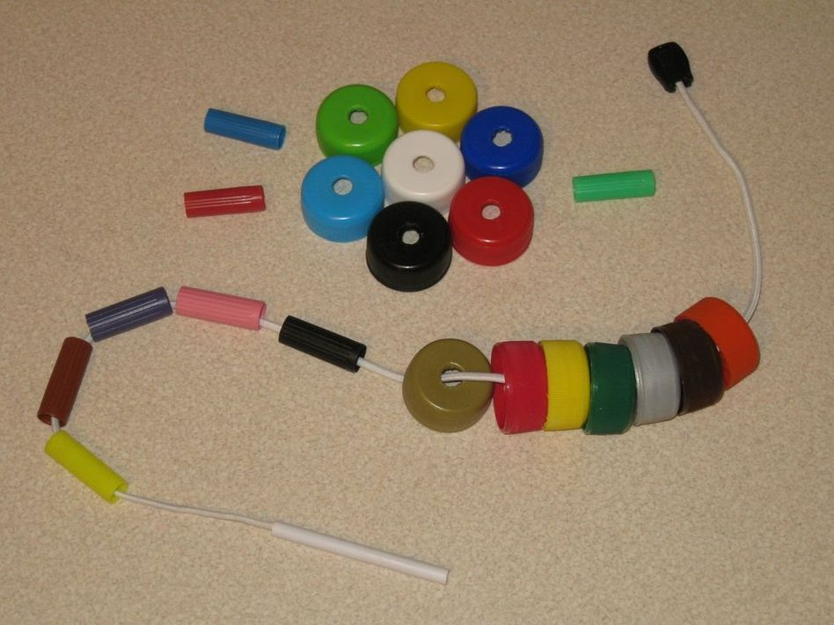
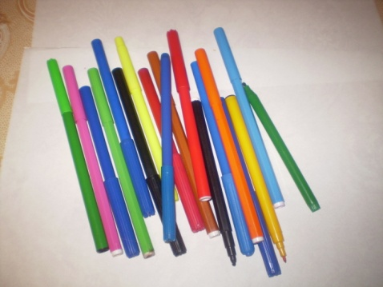
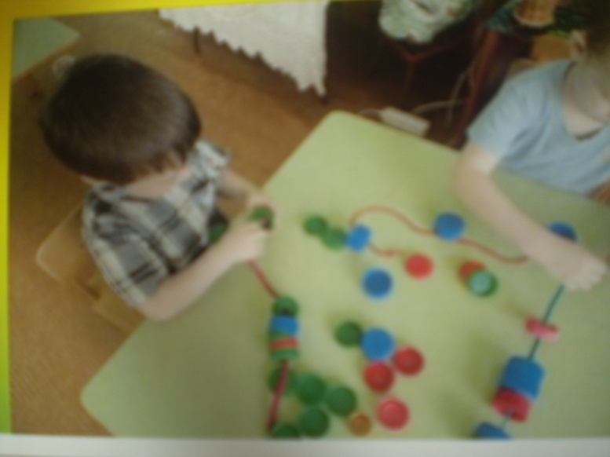
«Игралочка»
Цель. Развитии мелкой моторики руки, логического мышления; учить различать цвета и форму; содействовать развитию гармоничной личности.
Что из это получилось.
Бросовый материал для изготовления игры: разноцветные крышки, фломастеры.

Slide 6
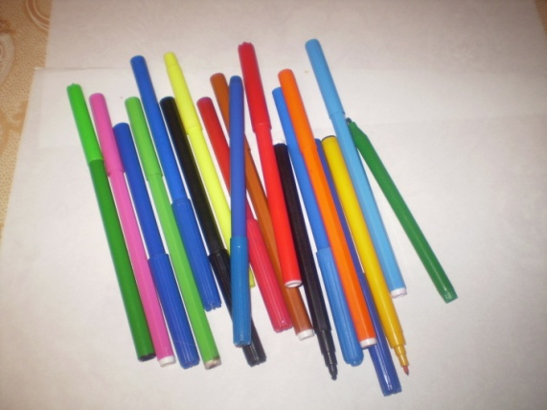
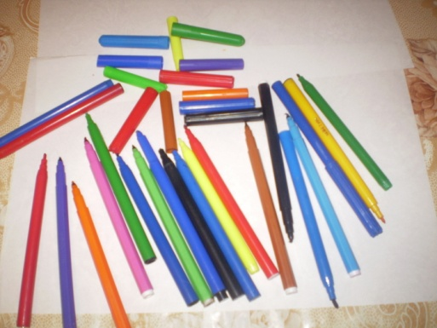
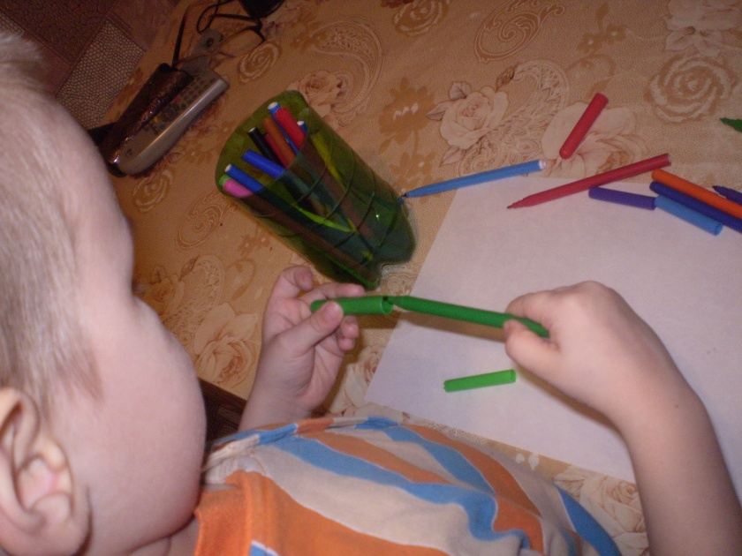
«Закрой фломастер»
Цель. Навыки систематизации предметов по признаку, мелкую моторику, помогаем малышу запомнить цвета.
Что из это получилось.
Бросовый материал для изготовления игры : старые фломастеры с колпачками, с повторяющими цвет стержня .

Slide 7

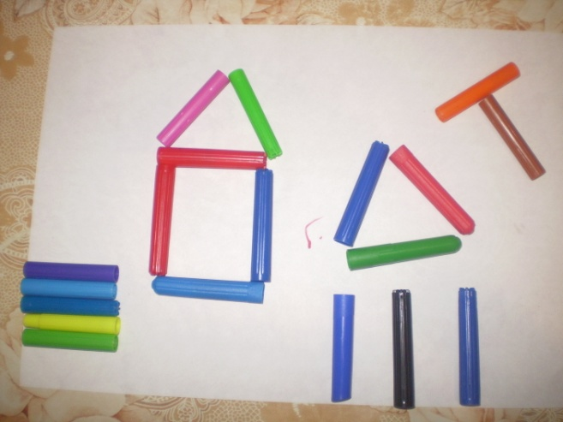
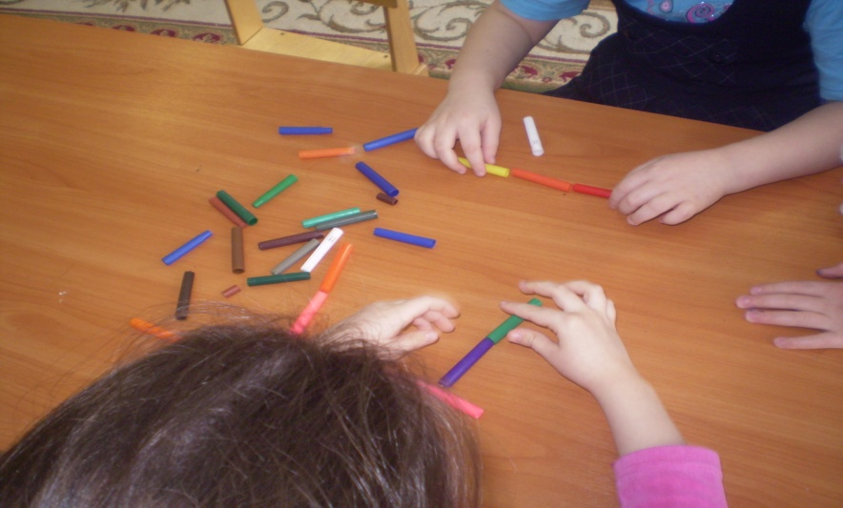
«Задорные колпачки»
Цель: использовать колпачки, как счетный материал; систематизировать знания о цветах; составлять из них цифры, геометрические фигуры. Развивать мелкую моторику руки.
Что из это получилось.
Бросовый материал для изготовления игры : фломастеры с колпачками, повторяющими цвет стержня.

Slide 8

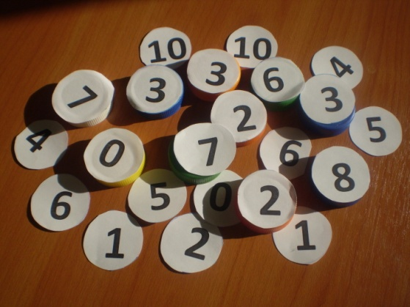
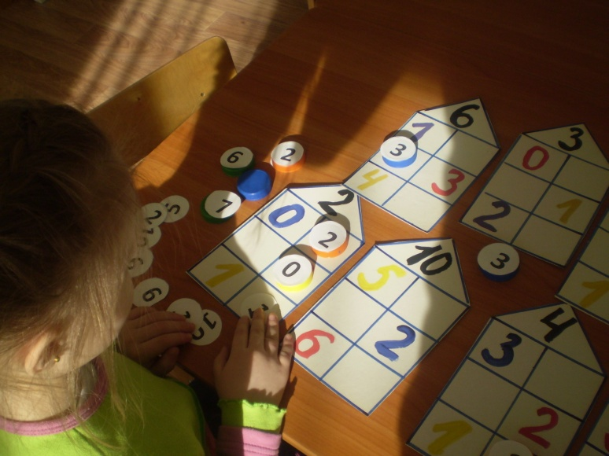
«Числовые домики»
Цель: учить детей составлять числа из двух меньших; развить память, внимание, речь, логическое мышление, мелкую моторику руки. Воспитывать интерес к математическим играм.
Что из это получилось.
Бросовый материал для изготовления игры : крышки от бутылок.

Slide 9
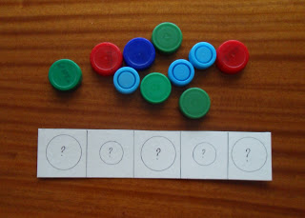
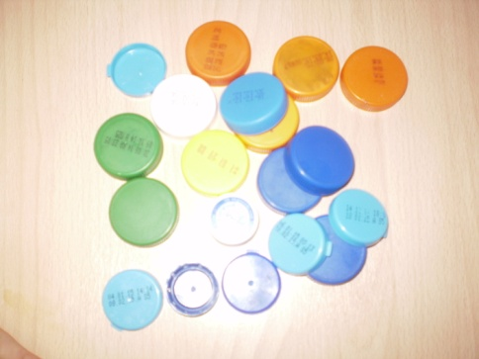
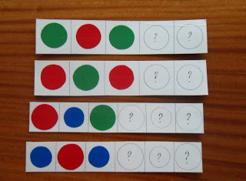
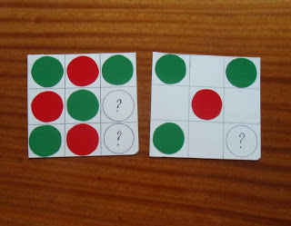
«Веселые крышки»
Цель. Учить детей ориентироваться на плоскости; развивать мелкую моторику руки, мыслительные операции и логическое мышление; воспитывать интерес к математическим играм.
Что из это получилось.
Бросовый материал для изготовления игры : разноцветные крышки от бутылок.

Slide 10
Мы уже привыкли к печальным пейзажам, украшенным полиэтиленовыми бутылками и обрывками пакетов. Больно видеть замусоренную природу, ведь она от этого страдает. Все чаще употребляем «Экологическая проблема» говоря о загрязнении окружающей среды промышленными и бытовыми отходами. Меня тоже беспокоят проблемы экологии. В нашем городе то и дело можно встретить кучу мусора, брошенные пустые бутылки и различные упаковки, использованные автобусные билеты. Конечно же, всем жителям города, как и гражданам всей страны, необходимо соблюдать чистоту, выбрасывать мусор в специально обустроенные места банки, урны. Мусороперерабатывающие заводы так же очень важны. Но нужно и менять отношение людей к мусору.
Так у меня появилась идея сделать игры из бросового материала.
Бросовый материал-это все, что можно было без жалости выкинуть, а можно и использовать, дав волю своей безграничной фантазии. Такие материалы давно используются в изготовлении самых разных изделии. Для своих игр я использовала старые фломастеры, крышечки, спичечные коробки, бутылки, старые коробки и многое другое. Все эти вещи мы выбрасываем, а не лучше подарить им вторую жизнь.
Дети очень любят играть игры и им все время нужно пополнять жизнь новыми разнообразными играми. Покупать, нужны средства, а бросовый материал у нас все время копится. Вот какие игры из бросового материала для формирования математических способностей можно сделать для детей дошкольного возраста.

Slide 11
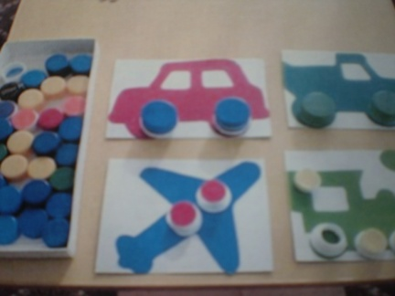
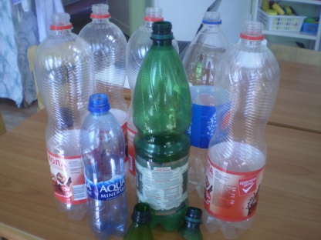
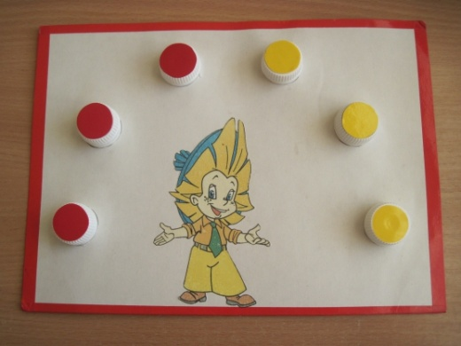

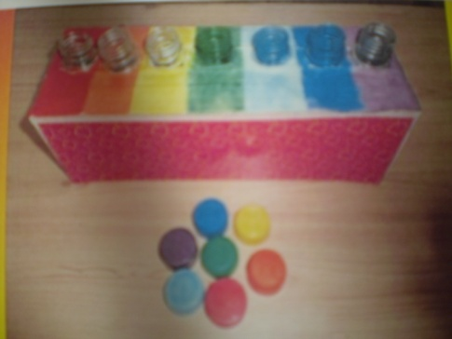
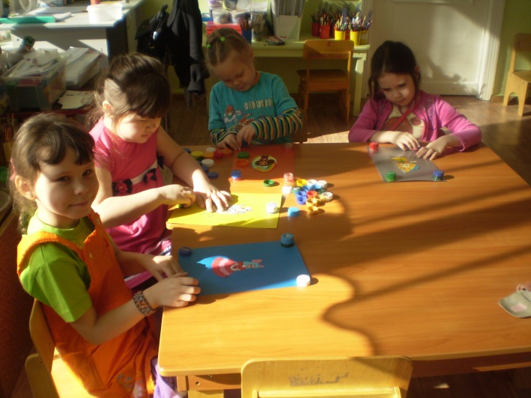
«Крышечки»
Цель. Развить мелкую моторику ребенка, откручивая и закручивая крышки; развить речь. Учить различать цвета и ориентироваться в пространстве. Формирование навыка совместного выполнения задания (развивать умение понимать и правильно выполнять задания). Воспитывать бережное отношение к пособиям.
Что из это получилось.
Бросовый материал для изготовления игры: бутылки, крышки.

